Slide 1
Православна вјеронаука 4. разред
ДЕВЕТИ ЧЛАН СИМВОЛА ВЈЕРЕ

Slide 2
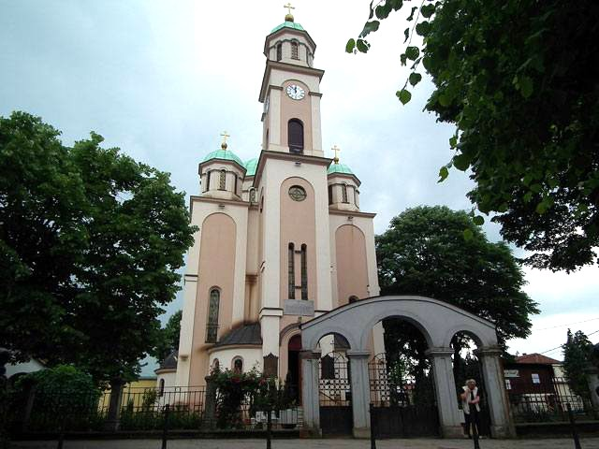
„У једну, свету, саборну и апостолску Цркву.”

Slide 3
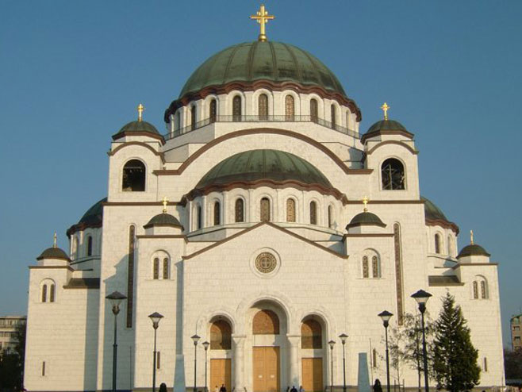
Господ Исус Христос је основао Цркву као заједницу хришћана са Собом.
Христос жели да веза између Њега и оних који вјерују у Њега буде непрекидна а то се остварује у Цркви кроз Свете тајне благодаћу Духа Светог.
Црква је једна, јер је и Христос један. Црква је света, јер је свет Христос, Њен Оснивач и Глава.

Slide 4
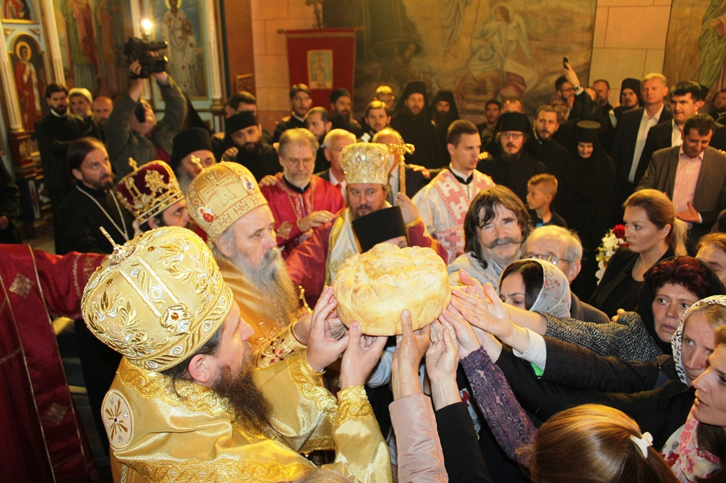
Црква је саборна јер Дух Свети сабира у Цркви све хришћане у једно Тијело Христово.
Саборна је јер је Христос саборна Личност, пошто је у Њему јединство Бога и човјека.

Slide 5
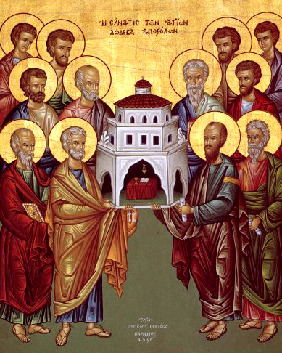
Апостолска је зато што су Свети апостоли од Бога добили благослов да проповиједају и шире науку Христову.
Апостоли су за своје насљеднике постављали епископе како би водили и бринули се о Цркви, свако у свом мјесту.
Епископи су на саборима постављали своје насљеднике. Тако је непрекинут низ насљедника од Светих апостола до данас, који се назива апостолско насљеђе.
Св. Игњатије Богоносац каже: „Гдје је епископ, ту је и Црква.“

Slide 6
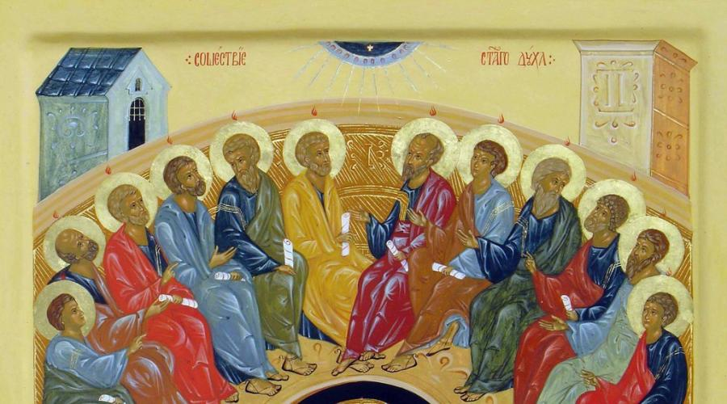
ДОМАЋА ЗАДАЋА:
Одговори на питања у уџбенику на страни 46!
Уради задатке у радној свесци на страни 28!

